Slide 1


Blok 1
week 1 dag 1

Slide 2
Dag 1 | Dag 2 | Dag 3 | Dag 4
de primeur | de knuffelbeer | ik bereid voor | het gezeur
de gebeurtenis | het verkeerslicht | ik probeer | de acteur
het humeur | de voorhoede | ik combineer | de directeur
het paspoort | het deurslot | ik kampeer | de adviseur
de oorsprong | de voorbereiding | ik bestudeer | het interieur

Slide 3

Fopletterwoord
Bij –eer –oor –eur laat ik mij niet foppen.

Slide 4
de primeur

Slide 5
de gebeurtenis

Slide 6
het humeur

Slide 7
het paspoort

Slide 8
de oorsprong

Slide 9


Slide 10


Slide 11

blok 1
week 1 dag 2

Slide 12
Fopletterwoord
Bij –eer –oor –eur laat ik mij niet foppen.

Slide 13
de knuffelbeer

Slide 14
het verkeerslicht

Slide 15
de voorhoede

Slide 16
het deurslot

Slide 17
de voorbereiding

Slide 20

blok 1
week 1 dag 3

Slide 21
Fopletterwoord
Bij –eer –oor –eur laat ik mij niet foppen.

Slide 22
ik bereid voor

Slide 23
ik probeer

Slide 24
ik combineer

Slide 25
ik kampeer

Slide 26
ik bestudeer

Slide 29
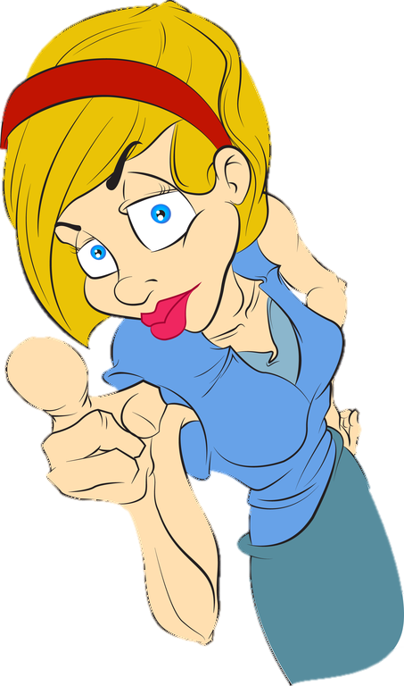
blok 1
week 1 dag 4

Slide 30
Fopletterwoord
Bij –eer –oor –eur laat ik mij niet foppen.

Slide 31
het gezeur

Slide 32
de acteur

Slide 33
de directeur

Slide 34
de adviseur

Slide 35
het interieur

Slide 38
Dag 1 | Dag 2 | Dag 3 | Dag 4
de primeur | de knuffelbeer | ik bereid voor | het gezeur
de gebeurtenis | het verkeerslicht | ik probeer | de acteur
het humeur | de voorhoede | ik combineer | de directeur
het paspoort | het deurslot | ik kampeer | de adviseur
de oorsprong | de voorbereiding | ik bestudeer | het interieur

